Slide 1
صفحة 24
الدرس 24
غَسّانُ يَعْرِفُ مَا هُوَ التّلَوُّثُ

Slide 2
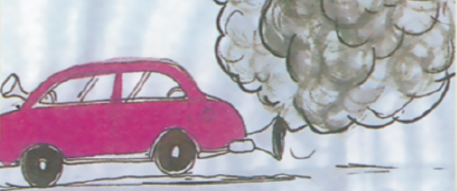
دخانٌ أسودٌ يخرجُ من السيارةٍ.
أُعَبِّرُ عَمَّا أُشَاهِدُ فِـي الصُّورَةِ.
نعم
هل الهواءُ يتلوث؟
1- دخانُ المصانعِ. 2- محطةُ توليدِ الطّاقةِ. .
أُعدِّدُ أسبابَ تلوثِ الهواءِ.
-أُحافظُ على بيئتي من التلوثِ بتجنبِ حرقِ النُّفاياتِ
-التخلصُ من القُمامةِ بطرقٍ سليمةٍ
وَ زراعةِ الأشجارِ وَ النباتات.
كيف نحافظُ على بيئتِنا من التلوثِ ؟

Slide 3
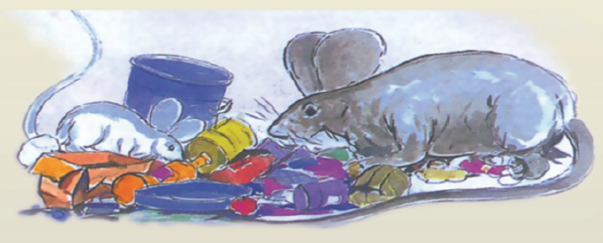
مَجْموعَة ٌمن النُّفاياتِ المُتراكمةِ على الشاطئ.
أُعَبِّرُ عَمَّا أُشَاهِدُ فِـي الصُّورَةِ.
في سلةِ المُهملات.
أين يجبُ وضعَ المخلفاتِ ؟
تضررُ الكائناتِ الحيةِ الّذي قد يكونُ فيما بعد غذاءٍ لنا، مما يُسببُ حدوثَ تسممٍ للإنسان.
ما أضرار تلوثُ الهواء؟
- تجنبْ رمي مُخَلفاتِ الْمَصَانِعِ في البحرِ
- تقديمُ المحاضراتِ و الندواتِ التثقيفيةِ حولَ المحافظةِ على البيئةِ.
اقترح حلولًا مناسبةً للمحافظةِ على نظافةِ السواحلِ؟

Slide 4
هو خليطٌ متنافرٌ من الأصواتِ المختلفةِ غيرِ المرغوبِ فيها
ما هو التلوث الضوضائي؟
وَسائلُ النقلِ المختلفةِ وَعملياتُ البناءِ وَ صوتُ التلفازِ
وَ المذياعِ ،،، الخ
ما مصادرُ التلوثِ في الصورةِ السابقةِ؟
يؤثرُ التلوثُ الضوضائي على السَّمْعِ وَ القلبِ وَ اضطراباتٍ في النومِ .
ما أثرُ التلوثِ الضوضائي على الإنسانِ؟
-إيقافُ تشغيلِ الأجهزةِ الإلكترونيةِ غيرِ المستخدمةِ
-الانتقالُ إلى المناطقِ السكنيةِ البعيدةِ عن مصادرِ الضوضاءِ
- إغلاقُ النوافذِ في المنزلِ.
اقترحُ حلولًا مناسبةً للمحافظةِ على نظافةِ السواحلِ؟

Slide 5
غَسَّانُ يَعْرِفُ مَا هُوَ التَّلَوُّثُ
في الصَّباحِ، سَمِعَ غَسَّانُ الْمُذيعَ في التِّلْفازِ يَتَحَدَّثُ عَنِ التَّلَوُّثِ وَخَطَرِهِ عَلى حَياةِ الْأنْسانِ وَالحَيَوانِ وَالنَّباتِ.
وَبَعْدَ الظُّهْرِ رافَقَ غَسَّانُ أُمَّهُ وَأَباهُ في نُزْهَةٍ سَيْرًا عَلى الْأقْدام، فَلاحَظَ والِدَهُ يَتَأَفَّفُ قائِلًا: أُفٍّ، أُفٍّ، أُفٍّ! الْهَواءُ مُلَوَّثٌ الْيَوْمَ.
Notes:
الأسئلة:
1- ماذا سمع غسّان في الصّباح؟
سَمِعَ الْمُذيعَ في التِّلْفازِ يَتَحَدَّثُ عَنِ التَّلَوُّثِ وَخَطَرِهِ عَلى حَياةِ الْأنْسانِ وَالحَيَوانِ وَالنَّباتِ.

Slide 6
غَسَّانُ يَعْرِفُ مَا هُوَ التَّلَوُّثُ
وسَألَ غَسّان والِدَيْهِ : أَبي ، اُمّي ، ماذا يَعْني التَّلَوُّثُ ؟ وَقَبْلَ أَنْ يَسْمَعَ جَوابَ سُؤالِهِ، مَرَّتْ بِالْقُرْبِ مِنْهُم سَيَّارَةٌ لَها صَوْتٌ غَريبٌ مُزْعِجٌ: (فوو فوو فوو)
وَامتْلَأَ الْمَكانُ دُخانًا أَسْوَدَ كَثيفًا.
أَمْسَكَتِ الْأُمُّ يَدَ غَسَّانَ وَسَحبَتْهُ بَعيدًا وَهِيَ تَسْعُلُ، فَنَظَرَ إِلَيْها وَأَخَذَ يَسْعُلُ وَيَسْعُلُ، وقَدْ أَوْشَكَ أَنْ يَخْتَنِقَ.
Notes:
الأسئلة:
1- بعد مرور سيارة بالقرب من غسّان بماذا امتلأ المكان؟
امتْلَأَ الْمَكانُ دُخانًا أَسْوَدَ كَثيفًا.
2- لماذا أمسكت الأم غسّان وسحبته بعيدًا؟
لكي لا يتضرر من دخان التّلَوُّث.

Slide 7
غَسَّانُ يَعْرِفُ مَا هُوَ التَّلَوُّثُ
تَوَقَّفَ الْجَميعُ جانِبًا، وَراحوا يَنْظُرونَ إِلى الدُّخانِ الْأسْوَدِ الّذي كانَ يَخْرُجُ مِنَ السَّيَّارَةِ، فَقالَ الْوالِدُ وَهُوَ يُشيرُ إِلى الدُّخانِ:
هَذا هُوَ التَّلَوُّثُ يا غَسَّانُ.
ظَلَّ غَسَّانُ يَسْعُلُ، لَكِنَّهُ ابْتَسَمَ؛ لِأَنَّهُ عَرَفَ ما هُوَ التَّلَوُّثُ.
وَبَيْنَما كانَ غَسَّانُ وَوالِداهُ يُواصِلونَ طَريقَهُم مَرُّوا بِأَرْضٍ تَتكاثَرُ فيها أَكوامُ النُّفاياتِ الّتي تَنْبَعِثُ مِنْها رائِحَةٌ كَريهَةٌ قَوِيَّةٌ، فوَضَعَتِ الْأُمُّ يَدَها عَلى أَنْفِها فَقَلَّدَها غَسَّانُ وَوَضَعَ يَدهُ عَلى أَنْفِهِ.
Notes:
الأسئلة:
1- كيف عرف غسَّان معنى ” التلوث ”؟
عندما تَوَقَّفَ الْجَميعُ جانبًا، وَراحوا يَنْظُرونَ إِلى الدُّخانِ الْأسْوَدِ الّذي كانَ يَخْرُجُ مِنَ السَّيَّارَةِ، فَقالَ الْولِدُ وَهُوَ يُشيرُ إِلى الدُّخانِ: هَذا هُوَ التَّلَوُّثُ يا غَسَّانُ.
2- لماذا وضعت الأم يدها على أنفها؟
كي تمنع دخول الدُّخان في أنفها.

Slide 8
غَسَّانُ يَعْرِفُ مَا هُوَ التَّلَوُّثُ
وَعِنْدَما ابْتَعَدوا أَدارَتِ الْأُمُّ رَأْسَها، وَأَشارَتْ إِلى أَكوامِ النُّفاياتِ الْمُتَراكِمَةِ وَقالَتْ: وَهذا أَيْضًا هُوَ التَّلَوُّثُ. فَقالَ غَسَّانُ ويَدُهُ لا تَزالُ عَلى أَنْفِهِ: التَّلَوُّثُ بَشِعٌ، أَنا لا أُحِبُّهُ.
اقْتَرَبَ الْوالِدانِ وَابْنُهُما مِنْ شاطِئِ الْبَحْرِ فَشاهَدوا الْأَوْراقَ وَأَكْياسَ (الْبلاستيك) وَالْعُلَبَ وَالزُّجاجات الْفارِغَةَ تَطْفو عَلى سَطْحِ الْماءِ، فَأَشارَ غَسَّانُ إِلَيْها قائِلًا: يا أَبي، الْبَحْرُ قَذِرٌ! فَقالَ وَالِدُهُ: وَهَذا أَخْطَرُ أَنْواعِ التَّلَوُّث.
فَصاحَ غَسَّانُ وَهُوَ يَقولُ:
التَّلَوُّثُ قَبيحٌ، أَنا لا أُحِبُّهُ.
Notes:
الأسئلة:
1- ماذا قال غسّان عن التَّلوُّث؟
التَّلَوُّثُ بَشِعٌ، أَنا لا أُحِبُّهُ.
2- ما أخطر أنواع التَّلوُّث؟
اقْتَرَبَ الْوالِدانِ وَابْنُهُما مِنَ شاطِئِ الْبَحْرِ فَشاهَدوا الْأَوْراقَ وَأَكْياسَ (الْبلاستيك) وَالْعُلَبَ وَالزُّجاجات الْفارِغَةَ تَطْفو عَلى سَطْحِ الْماءِ، فَأَشارَ غَسَّانُ إِلَيْها قائِلًا: يا أَبي، الْبَحْرُ قَدِرٌ! فَقالَ وَالِدُهُ: وَهَذا أَخْطَرُ أَنْواعِ التَّلَوُّث.

Slide 9
غَسَّانُ يَعْرِفُ مَا هُوَ التَّلَوُّثُ
وَفي الْمَساءِ جَلَسَ غَسَّانُ لِيَرْسُمَ كَعادَتِهِ. رَسَمَ بِسُرْعَةٍ هَذِهِ الْمَرَّةَ وَأَسْرَعَ إِلى أَبيهِ وَأُمِّهِ؛ لِيُشاهِدا ما رَسَمَهُ.
نَظَرَ الْأَبُ إِلى الرَّسْمِ وَقالَ لِغَسَّانَ: كَمْ هُوَ جَميلٌ رَسْمُكَ يا بُنَيَّ!
وَقالَتِ الْأُمُّ: حَقًّا ما أرْوَعَ هَذِهِ اللَّوْحَةَ!
عَلَّقَتِ الْأُمُّ اللوَّحَةَ عَلى سَبّورَةِ غَسَّانَ الصَّغيرَةِ.
وَفي الْيَوْمِ التّالي صارَ أَفْرادُ الْأُسْرَةِ يَنْظُرونَ إلَيْها فَيَرَوْن: بَحْرًا أَزْرَقَ صافِيًا، وَأَرْضًا خَضْراءَ، وَشَمْسًا ذَهَبِيَّةً مُشْرِقَةً وعَصافيرَ تَطيرُ، وَشَوارِعَ نَظيفةً تَسيرُ فيها سَيَّاراتٌ مِنْ غَيْرِ دُخانٍ، وَيَهْتِفونَ بِإِعْجابٍ: ما أَجْمَلَ رَسْمَكَ يا غَسَّانُ!
Notes:
الأسئلة:
1- ماذا فعل غسّان حين عاد إلى البيت؟
وَفي الْمَساءِ جَلَسَ غَسَّانُ لِيَرْسُمَ كَعادَتِهِ.
2- ما أنواع التّلوث الّتي ذُكِرت في النّصّ؟
1- تلوُّث الهواء
2- نلوُّث البحر
3- كيف نساعد في الحد من التّلوث؟
1- نقلل من استخدام السّيّارات.
2- نقلل من استخدام الأشياء الصادرة للدخان مثل المصانع، الحرائق.
4- ما هو واجبنا تجاه البيئة؟
الحفاظ عليها والاهتمام بنظافتها.
5- ما هي الآثار السّلبية للتلوث؟
على الإنسان:
1- ضعف التّنفس
2- صعوبة الرؤية
على البيئة:
1- تدهور سلامتها.
2 خسارة جوّها الجميل.
6- ما هي أسباب تلوث البيئة؟
1- دخان السّيّارات
2- دخان المصانع
3- قطع الأشّجار

Slide 10
أُوظفُ الكلماتِ التاليةِ في جملٍ توضحُ معناها
تدريب
1
أوشَكتْ
1- ....... الطّائرةُ على الإقلاعِ.
2- الهواءُ الملوُّثُ .......
3- الجماهير ......... بمناسبةِ فوزِ فريقِهم.
4- ............ في حيّنِا أصواتٌ ليلًا.
5- ............ فاطمةُ اللوحةَ في غرفتِها.
6- ............ الكثيرةُ خطيرةٌ على صحةِ الإنسانِ.
7-............. مضرةٌ بالبيئةِ.
8-الأعمال ............. صعبةُ الإنجازِ.
أوشَكتْ
المُتراكِمَةُ
بَشِعٌ
بَشِعٌ
يَهْتِفونَ
الْنُّفاياتُ
تَنْبَعِثُ
عَلَّقَت
عَلَّقَت
الأكْوامُ
الأكْوامُ
الْنُّفاياتُ
تَنْبَعِثُ
المُتراكِمَةُ
يَهْتِفونَ

Slide 11
تدريب
2
لِنُكْمِلَ الْخَريطَةِ الْمَعْرِفِيَّةِ بالْاسْتِعانَةِ بِدَرْسِ صَديقِنا غَسّان :
الْعُنْوان:
غسّانُ يعرفُ
ما هو التَّلوُّث
الشَّخْصِيَّات:
الزَّمان:
الْمَكان:
في الصّباحِ،
في المساءِ
غسّانُ، الأمُ، الأبُ
شاطئُ البحرِ
الْحَل:
الْمُشْكِلَة:
- نَشْرُ إِرشاداتٍ تَوْعَويةٍ للحَد من الْتَّلوث.
- حَثُّ الْطَلَبَةِ على تَدويرِالْمُخلَفاتِ
انتشارُ التّلَوّثُ في مناطقٍ كثيرةٍ في البلادِ، ممّا سببَ ضررٌ كبيرٌ في البيئةِ (برُّ، جوُّ، بحرٌ).

Slide 12
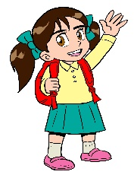
هيَّا نحولُ المؤنثَ إلى مذكرٍ، والعكس في الجملِ التّاليةِ:
تدريب
3
المُذكرُ | المؤنَثُ
الطّالبُ مجتهدٌ
الطّالبةُ مجتهدةٌ
المُعلمُ منظمٌ
المُعَلمَةُ منظمةٌ
الطّبيبُ ماهرٌ في عملهِ
الطّبيبةُ ماهرةٌ في عملِها

Slide 13
هَيَّا لنَخْتارَ (هُوَ – أَنا) :
تدريب
4
أَنا
هُوَ
...... يُحِبُ وَطَنَهِ.
أَنا
هُوَ
أُحِبُّ وَطَني. ......
أَنا
هُوَ
...... يُحسنُ التَّعامُلَ مَعَ النّاسِ.
أَنا
هُوَ
..... يُساعِدُ أُمَّهُ.
هُوَ
....... يُحافِظُ عَلى صِحَتِهِ.
أَنا
هُوَ
..... أُساعِدُ أُمّي.
أَنا
هُوَ
..... أُحْسِنُ التَّعامُلَ مَعَ النَّاسِ.
أَنا
هُوَ
..... أُحافِظُ عَلى صِحَتي.
أَنا

Slide 14
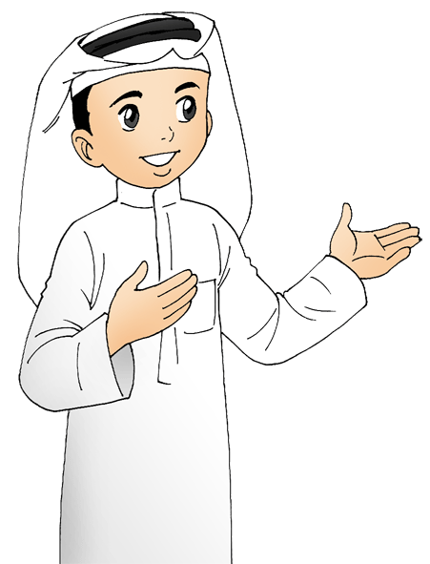
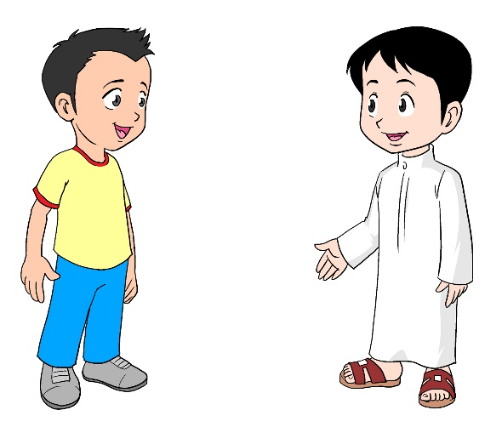
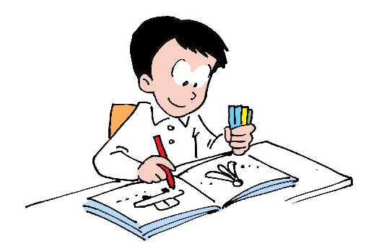
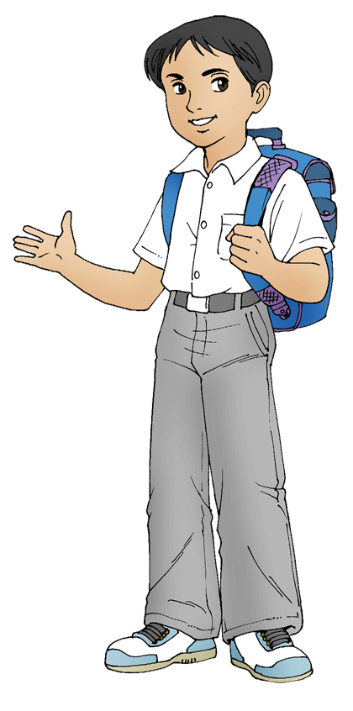
هُمْ
هُما
هُوَ
هُمْ طلابٌ مجتهدون.
هُما طالبانِ مجتهدانِ.
هُوَ طالبٌ مجتهدٌ.

Slide 15
هَيَّا نَخْتار (هُوَ – هُمَا – هُمْ) كَما في الْمِثال:
تدريب
5
..... يَنظرون في السماءِ.
..... يَنظران في السماءِ.
..... يَنظرُ في السماءِ.
هُمْ
هُمَا
هُوَ
هُمْ
هُمَا
هُوَ
هُمْ
هُمَا
هُوَ
..... يَسْقون النَّبات.
..... يَسْقيان النَّبات.
..... يَسْقي النَّبات.
هُمْ
هُمَا
هُوَ
هُمْ
هُمَا
هُوَ
هُمْ
هُمَا
هُوَ
Notes:
حل تمارين كتاب التّدريبات في الصّفحة رقم 27

Slide 16
وفَّقَكَ الله

Slide 17
العودة لتدريب
5
العودة لتدريب
4
أَحْسَنْت

Slide 18
حَاوِلْ مَرّةً أُخْرى
العودة لتدريب
5
العودة لتدريب
4

